Slide 1





AutoDub
Tool per il doppiaggio di video in multilingua con sincronizzazione, powered by AI
https://github.com/mikegazzaruso/autodub

Slide 2
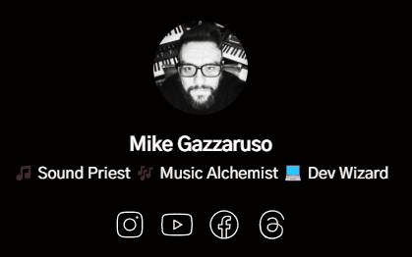
https://linktr.ee/mikegazzaruso

Slide 3

AutoDub
Introduzione

Slide 4

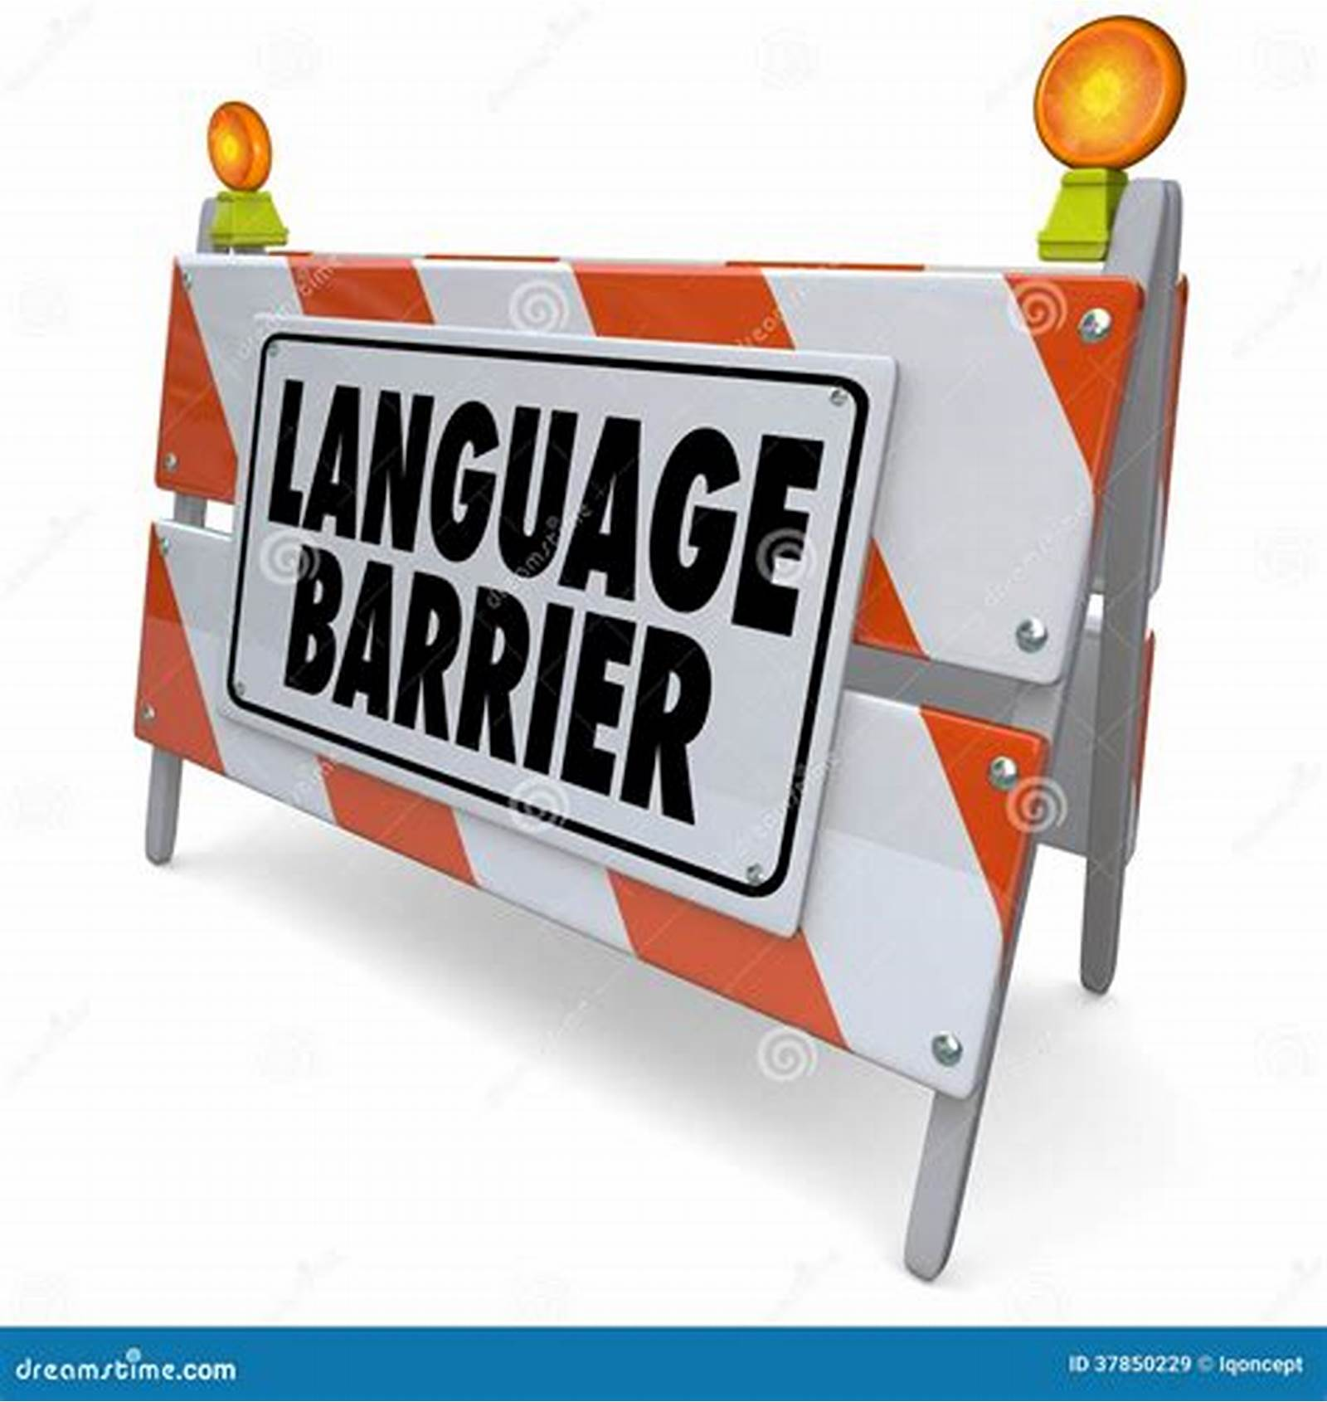
Presentazione del problema: la barriera linguistica nei contenuti video
Impatto sulla fruizione
La barriera linguistica limita l'accesso ai contenuti video, creando disuguaglianze nell'informazione e nell'educazione, e ostacolando la comunicazione interculturale, con conseguenze negative sulla comprensione e sull'inclusione globale.

Slide 5


Panoramica di AutoDub: un tool per tradurre video mantenendo la voce originale
Innovazione nella traduzione video
Accessibilità globale dei contenuti
AutoDub utilizza tecnologie di intelligenza artificiale per garantire traduzioni video che preservano l'emozione e l'autenticità della voce originale, migliorando l'esperienza visiva globale.
Grazie alla sua capacità di tradurre in più lingue, AutoDub facilita l'accesso a contenuti video per un pubblico internazionale, promuovendo l'inclusione e la comunicazione interculturale.

Slide 6

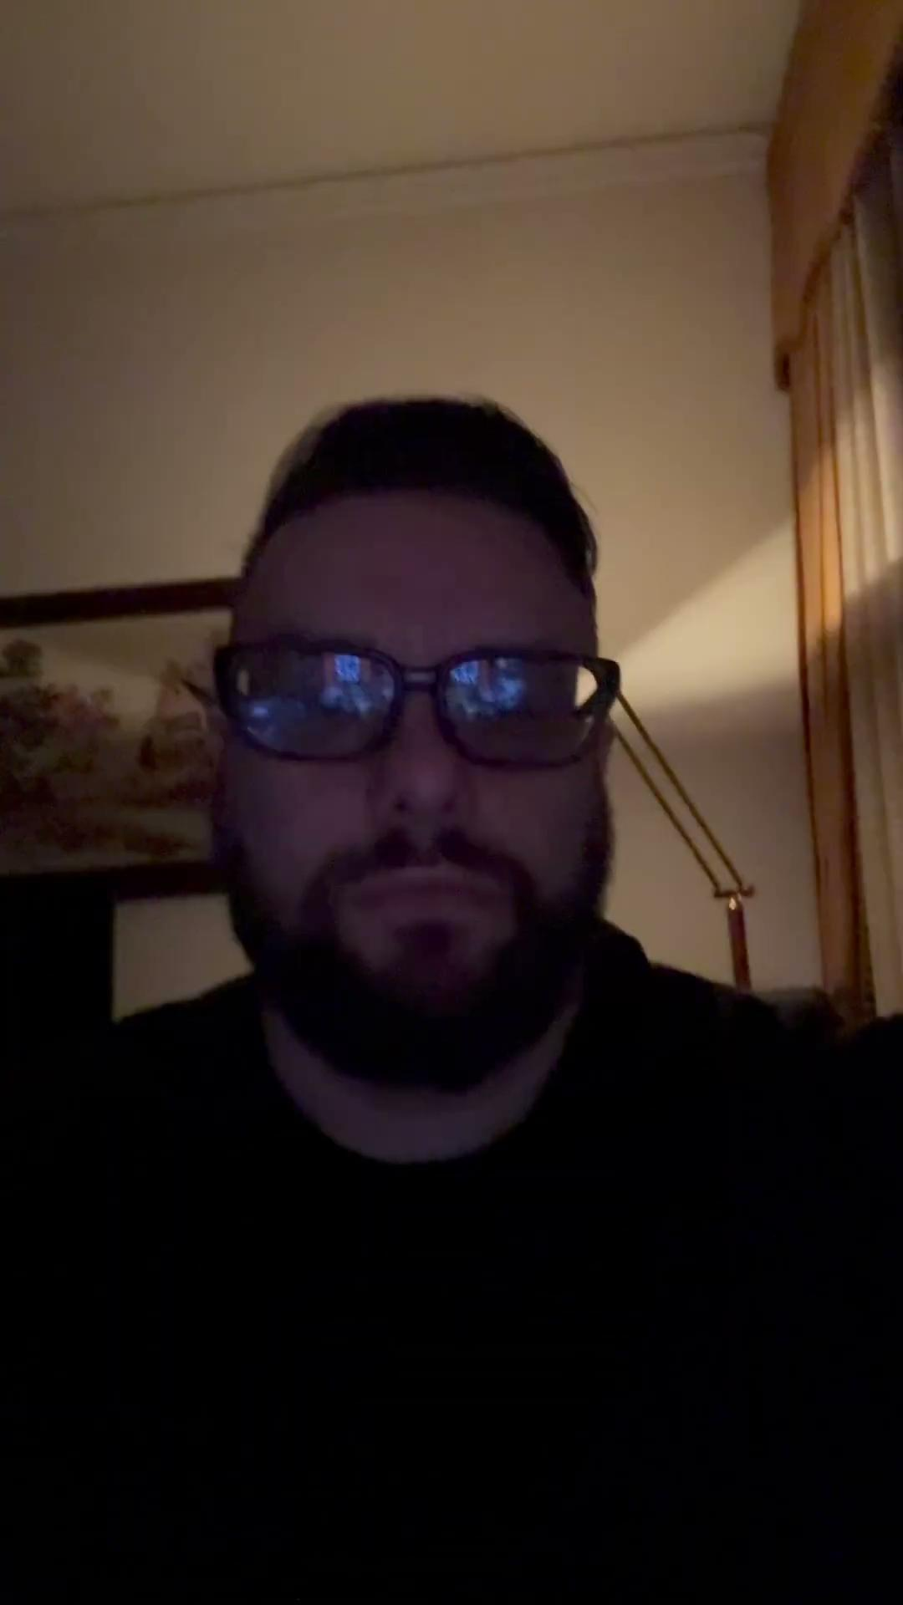
Demo rapida
—>

Slide 7
AutoDub
Architettura del Sistema

Slide 8



Pipeline completa di elaborazione
03
Estrazione audio efficace
Trascrizione precisa
Traduzione contestualizzata
Utilizzo di software specializzati per isolare il parlato, garantendo una base solida per le fasi successive di elaborazione.
Implementazione di algoritmi avanzati per convertire l'audio in testo, assicurando alta accuratezza anche in condizioni difficili.
Applicazione di modelli di traduzione che preservano significato e contesto, affrontando sfide linguistiche complesse con efficacia.

Slide 9
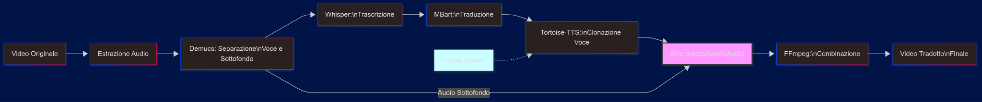
Flusso di elaborazione

Slide 10
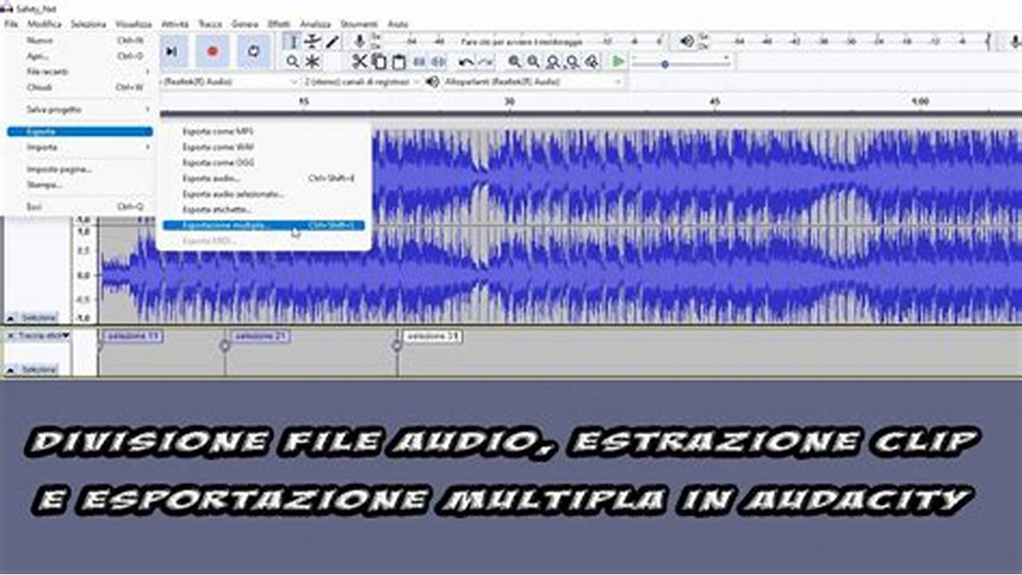
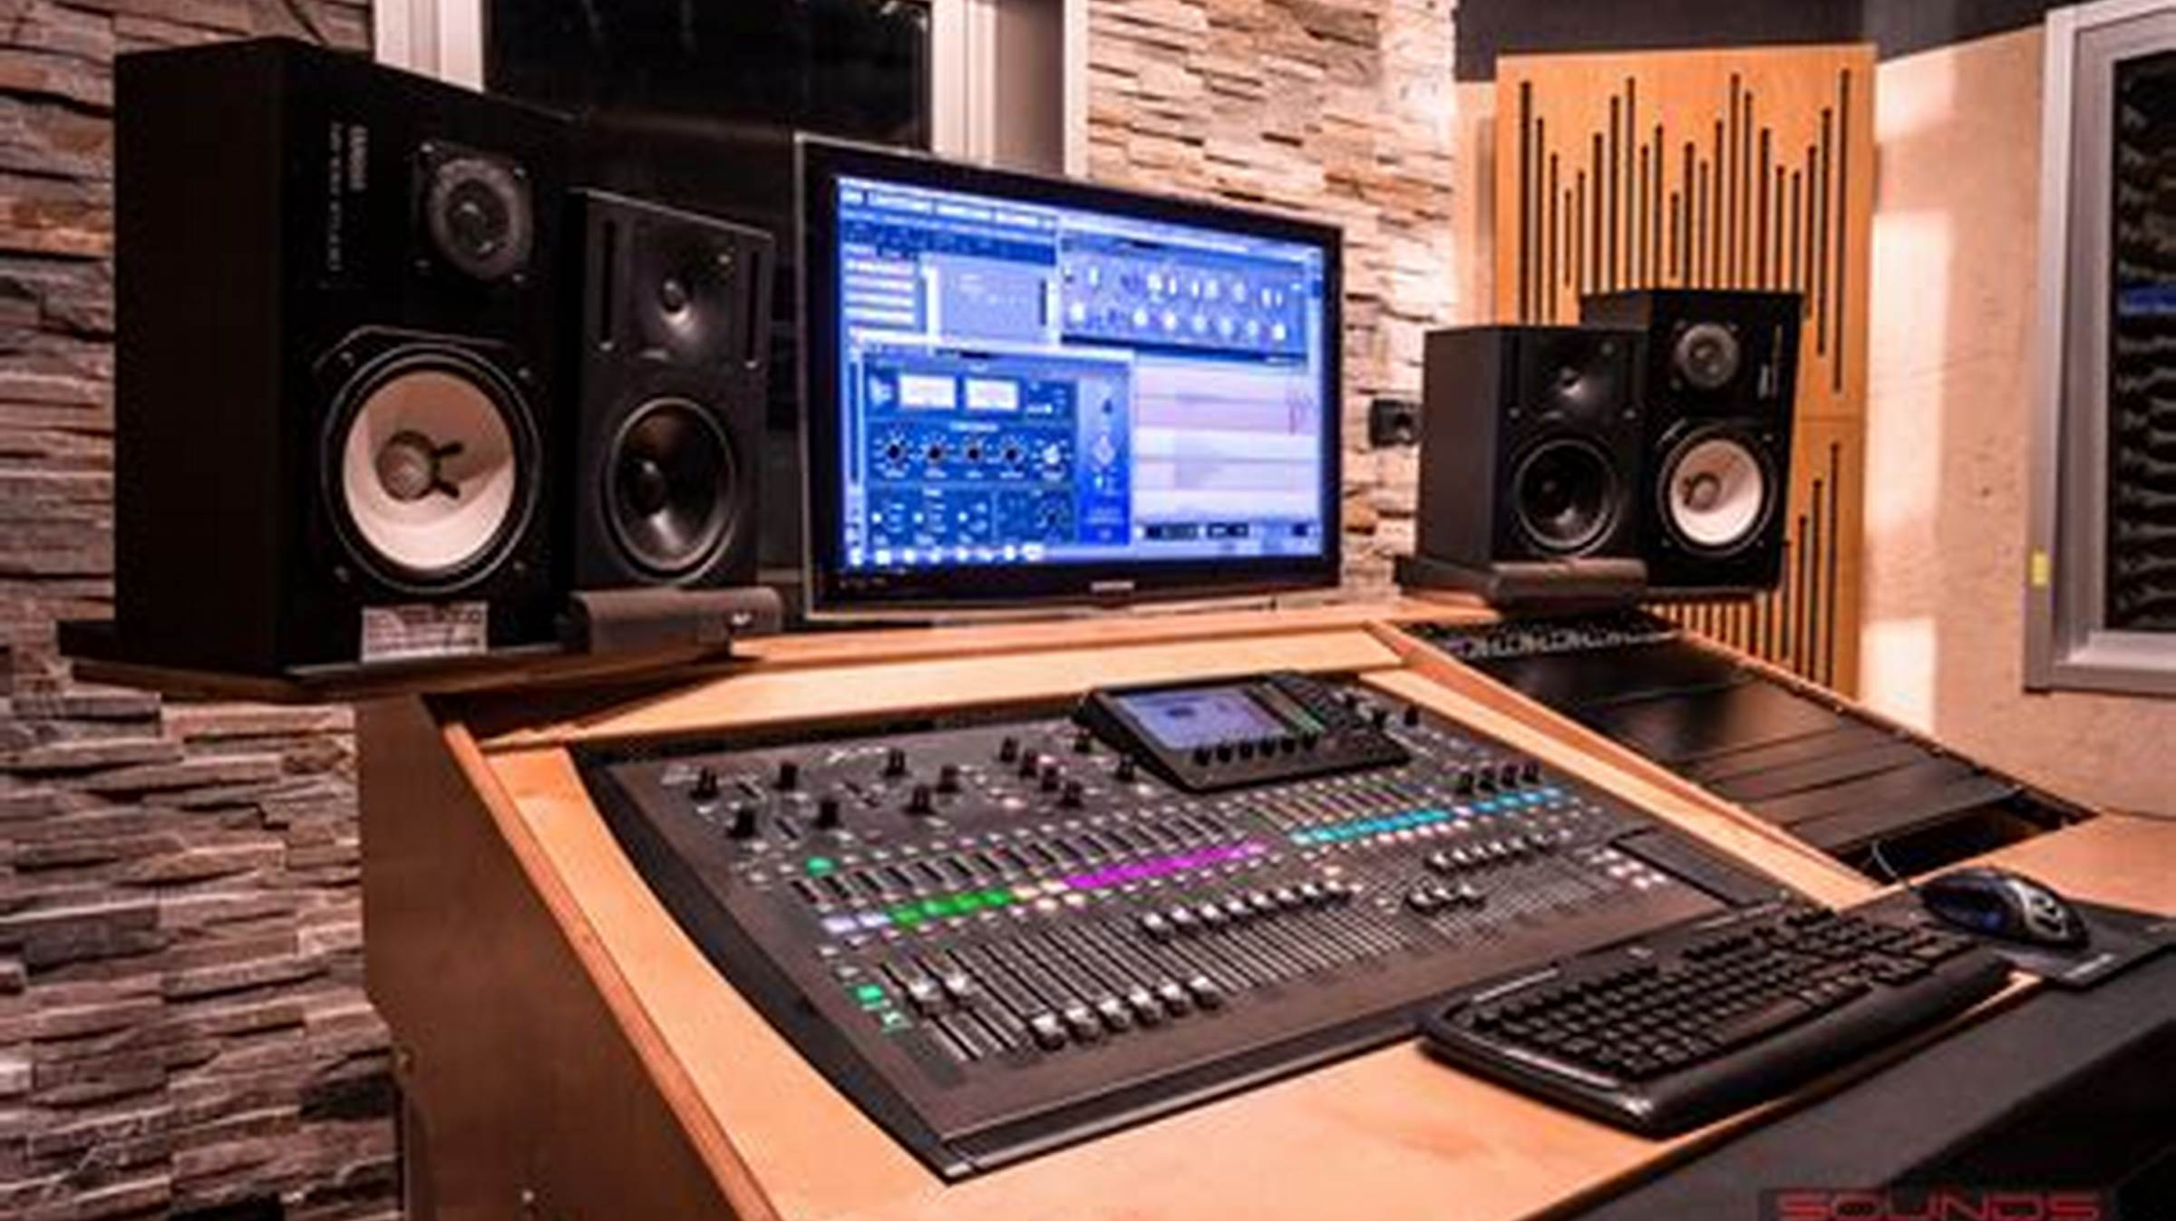
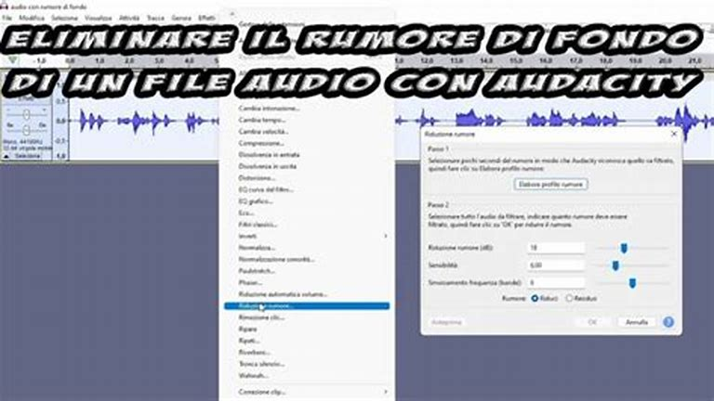
Estrazione audio dal video
Tecniche di estrazione audio
Diverse metodologie, come software dedicati e librerie di programmazione, offrono soluzioni flessibili per l'estrazione audio, garantendo compatibilità con vari formati multimediali.
Qualità e sincronizzazione
È fondamentale ottimizzare la qualità audio estratta e mantenere la sincronizzazione temporale per evitare problemi durante le fasi di doppiaggio e traduzione, migliorando l'esperienza utente.
Sfide e soluzioni
Le difficoltà nell'estrazione audio, come la gestione di rumori di fondo e formati incompatibili, richiedono strategie efficaci per garantire un flusso di lavoro fluido e risultati di alta qualità.

Slide 11
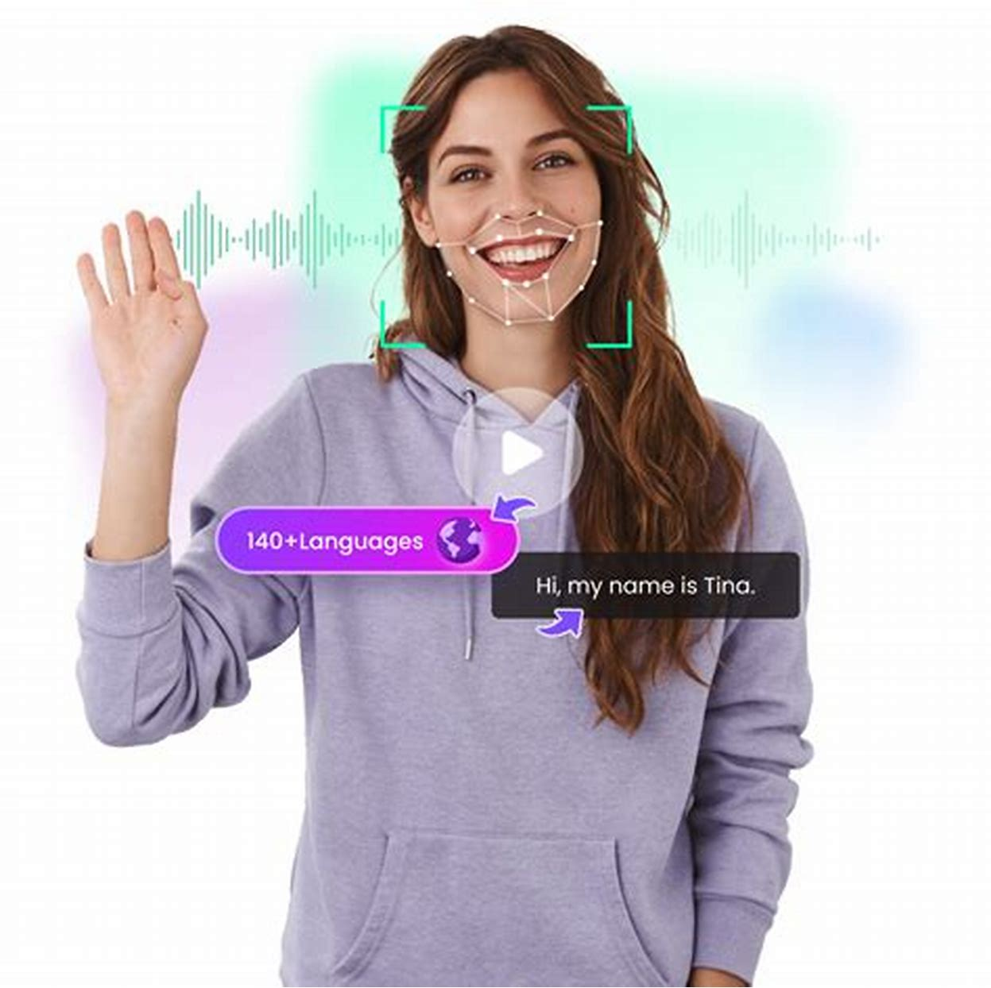
Trascrizione del parlato con Whisper
Precisione e Robustezza
Whisper offre un riconoscimento vocale altamente preciso, capace di adattarsi a diverse condizioni acustiche e lingue, garantendo trascrizioni affidabili che preservano il significato originale, essenziali per la qualità del doppiaggio.

Slide 12
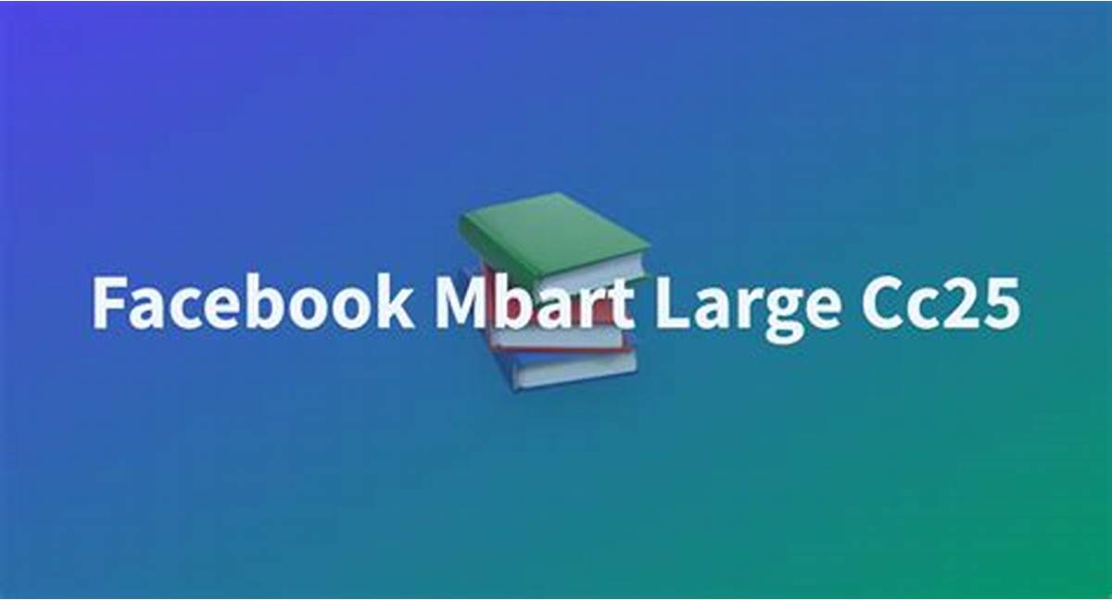
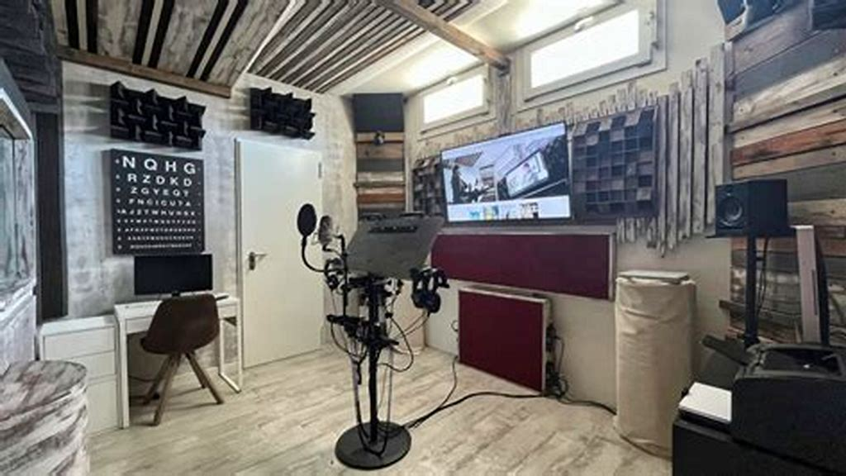
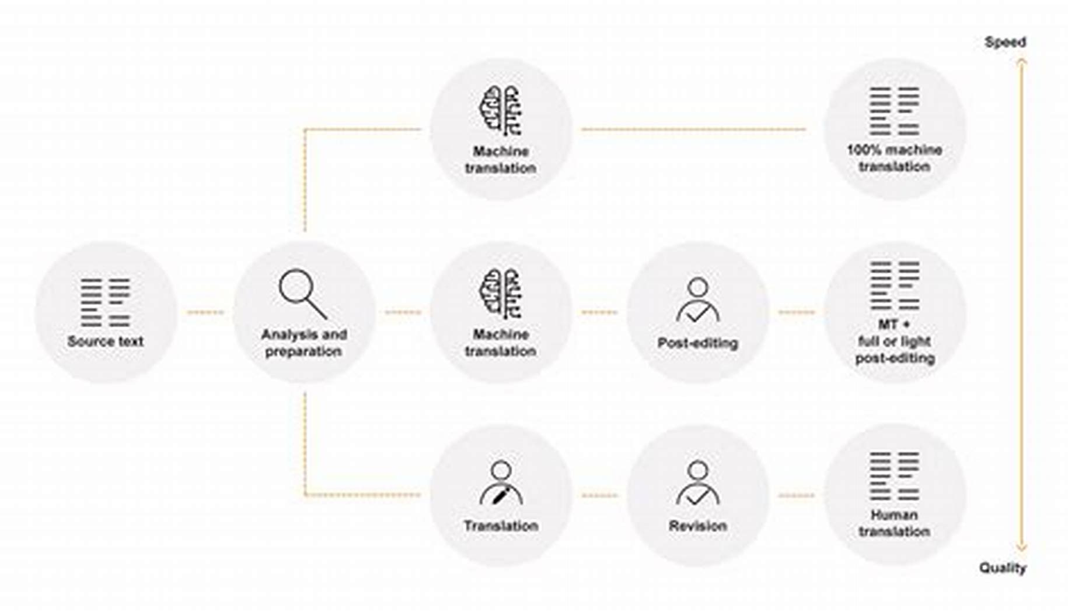
Traduzione del testo con MBart
Tecnologia di Traduzione Avanzata
MBart utilizza un approccio di deep learning per tradurre testi in più lingue, garantendo risultati di alta qualità e mantenendo il significato originale attraverso meccanismi di attenzione.
Integrazione nel Flusso di Lavoro
La traduzione avviene automaticamente dopo la trascrizione, ottimizzando il processo di doppiaggio e riducendo il margine di errore, migliorando l'efficienza complessiva.
Limitazioni e Necessità di Post-Editing
Nonostante le sue capacità, MBart può non interpretare correttamente espressioni idiomatiche, evidenziando l'importanza di un intervento umano per garantire traduzioni culturalmente appropriate.

Slide 13
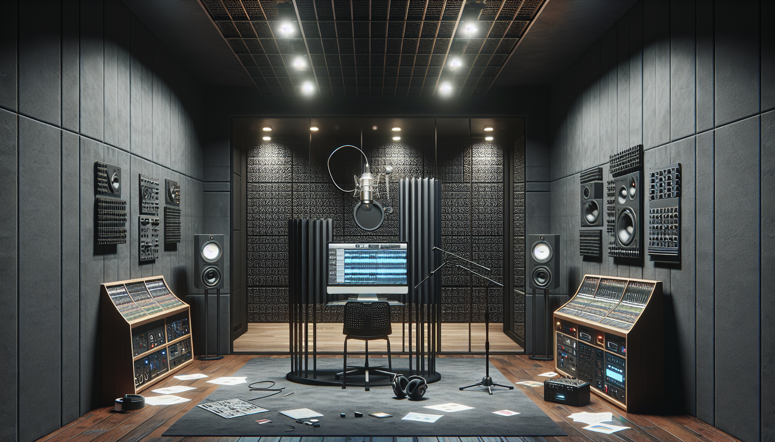





Clonazione vocale e sintesi con Tortoise-TTS
Innovazione nella sintesi vocale
Tortoise-TTS utilizza deep learning per generare voci umane realistiche e naturali.
Applicazioni versatili
Utilizzato in doppiaggio, assistenti vocali e audiolibri, migliorando l'interazione utente.
Sfide etiche
La clonazione vocale solleva questioni di proprietà e disinformazione, richiedendo regolamentazioni adeguate.

Slide 14
Separazione vocale/background con Demucs
Applicazioni pratiche nel doppiaggio
Isolamento audio
efficace
Demucs utilizza tecniche avanzate di deep learning per separare le tracce vocali dai suoni di fondo, migliorando la qualità dell'audio e facilitando il doppiaggio.
L'integrazione di Demucs nella pipeline di AutoDub consente una gestione più flessibile delle tracce audio, riducendo i costi e i tempi di produzione nel doppiaggio video.

Slide 15
Sincronizzazione e ricomposizione del video
01
Tecniche di sincronizzazione avanzate
AutoDub utilizza algoritmi sofisticati per garantire una sincronizzazione labiale precisa, mantenendo l'autenticità del doppiaggio e migliorando l'esperienza visiva.
02
Ricomposizione audio-video ottimale
La fase di ricomposizione integra audio e video con attenzione ai dettagli, assicurando transizioni fluide e qualità sonora elevata per un risultato finale di alta qualità.
03
Gestione delle pause nel dialogo
L'analisi delle pause naturali nel discorso consente di produrre un doppiaggio fluido, rispettando il ritmo e la struttura del dialogo originale.

Slide 16
AutoDub
Tecnologie Chiave

Slide 17
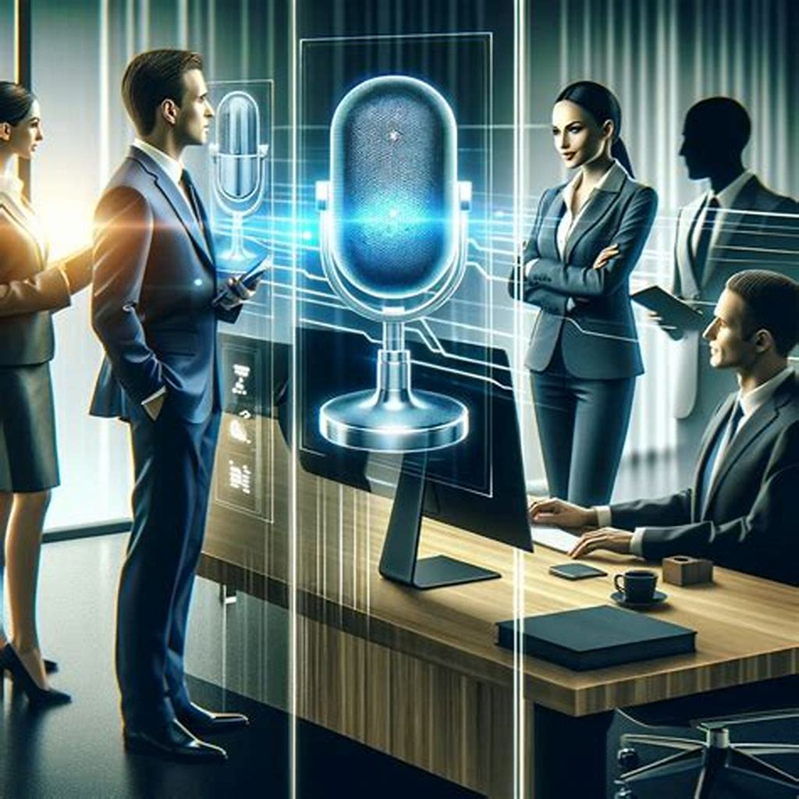
Whisper: Come funziona il riconoscimento vocale
Innovazione nel riconoscimento vocale
Whisper utilizza una rete neurale di tipo transformer per elaborare audio, garantendo trascrizioni accurate in tempo reale e supportando una vasta gamma di lingue e accenti, migliorando l'accessibilità e l'efficacia delle comunicazioni.

Slide 18
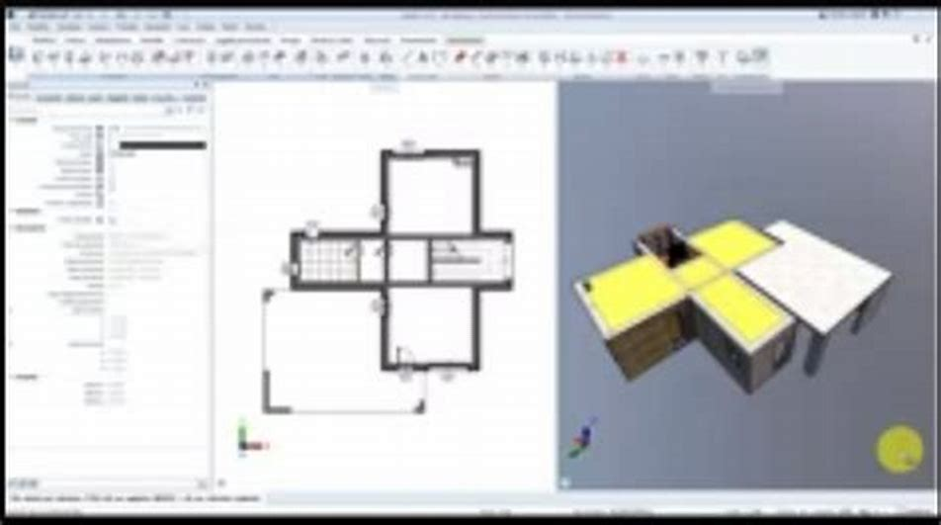
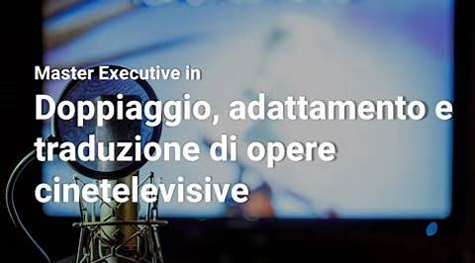
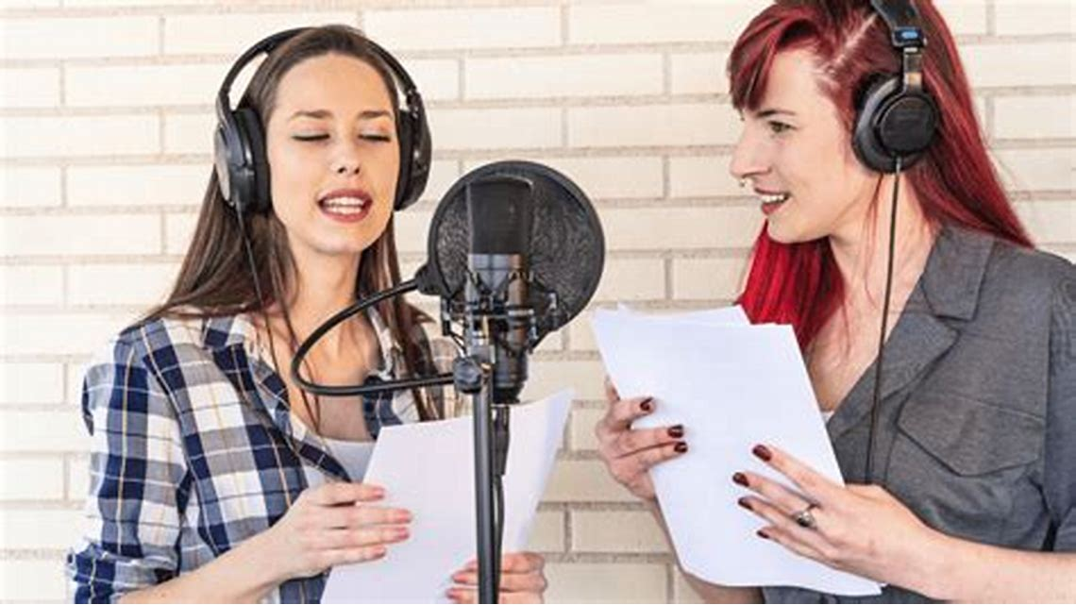
MBart: Processo di traduzione automatica
Architettura Avanzata
Fasi di Traduzione
Vantaggi Strategici
MBart utilizza una rete neurale profonda per gestire la traduzione multilingue, combinando tecniche di apprendimento automatico e trasduzione sequenziale per risultati contestualmente rilevanti.
Il modello elabora il testo originale tramite un encoder, creando una rappresentazione densa, seguita da un decoder che genera traduzioni accurate e culturalmente appropriate.
L'integrazione di MBart in AutoDub migliora la qualità delle traduzioni, garantendo flessibilità linguistica e adattabilità a diversi registri, ottimizzando il processo di doppiaggio video.

Slide 19



Tortoise-TTS: Tecnologia di clonazione vocale
Capacità di personalizzazione
01
Tortoise-TTS offre la possibilità di personalizzare le voci generate, consentendo agli utenti di creare sintesi vocali uniche che rispondono a specifiche esigenze comunicative e stilistiche.
Impatto sull'industria
L'adozione di Tortoise-TTS nelle produzioni multimediali può rivoluzionare il settore, migliorando l'efficienza e riducendo i costi associati alla creazione di contenuti audio di alta qualità.
02

Slide 20
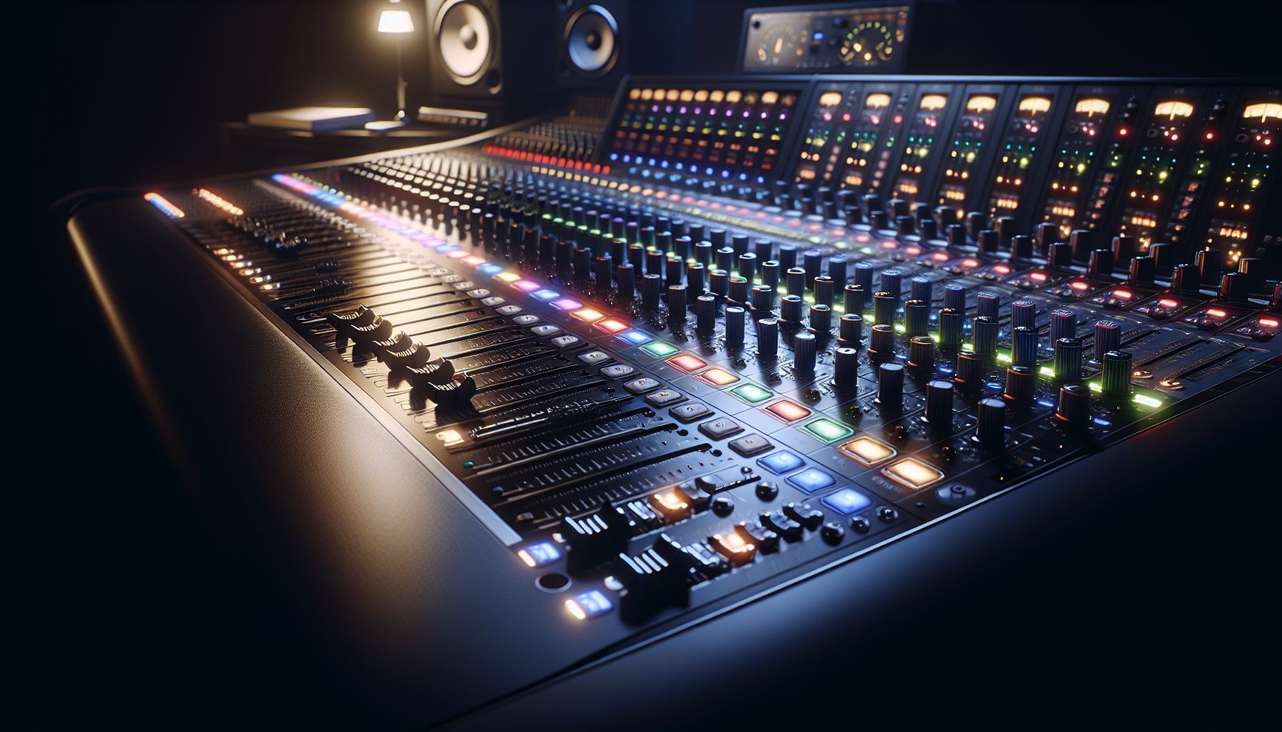
Demucs: Separazione intelligente delle tracce audio
Tecnologia di deep learning
Demucs utilizza reti neurali convoluzionali per una separazione audio altamente efficace.
Precisione nella separazione
Consente di isolare tracce vocali e strumentali con alta qualità, riducendo il rumore di fondo.
Integrazione nel flusso di lavoro
Facilita l'automazione del processo di doppiaggio, rendendo la tecnologia accessibile a tutti.

Slide 21


Sistema di Cache: Ottimizzazione delle performance
01
02
03
Funzione della Cache
Tipologie di Cache
Gestione Efficiente
La cache riduce la latenza di accesso ai dati, migliorando l'efficienza delle operazioni di traduzione e doppiaggio in AutoDub.
L'implementazione di cache a livello di applicativo software consente di ottimizzare l'archiviazione e il recupero delle informazioni più utilizzate.
Politiche di sostituzione e invalidazione della cache sono cruciali per mantenere l'accuratezza dei dati e garantire prestazioni elevate nel sistema.

Slide 22
AutoDub
Sincronizzazione Audio-Video

Slide 23


Sfide della sincronizzazione labiale
Adattamento culturale
02
Disparità linguistica
01
La necessità di modificare il contenuto per rispondere a contesti culturali specifici può influenzare la tempistica del dialogo, rendendo la sincronizzazione labiale ancora più complessa e delicata.
Le differenze nella lunghezza e nella struttura delle parole tra lingue diverse complicano la sincronizzazione labiale, richiedendo adattamenti precisi per mantenere l'accuratezza visiva e sonora.

Slide 24
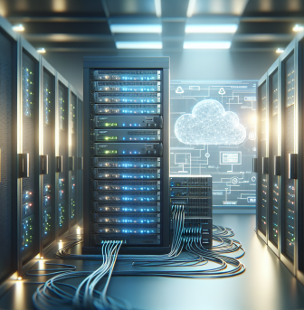
Rilevamento delle pause naturali
Tecniche di analisi audio
L'implementazione di algoritmi avanzati per il rilevamento delle pause naturali è fondamentale per garantire una sincronizzazione audio-video ottimale, migliorando la fluidità del dialogo e l'esperienza complessiva dell'utente finale.

Slide 25




Regolazione adattiva della velocità
Sincronizzazione labiale precisa
Algoritmi avanzati di analisi
Tecniche di regolazione considerano le variazioni di velocità di parlata tra lingue, garantendo coerenza e fluidità nel doppiaggio multilingue.
L'uso di algoritmi sofisticati permette di identificare pause e variazioni nel ritmo, ottimizzando la qualità del suono senza compromettere l'integrità dell'audio.
Adattamento linguistico dinamico
La regolazione adattiva della velocità assicura che l'audio si allinei perfettamente ai movimenti labiali, migliorando l'esperienza visiva per lo spettatore.

Slide 26


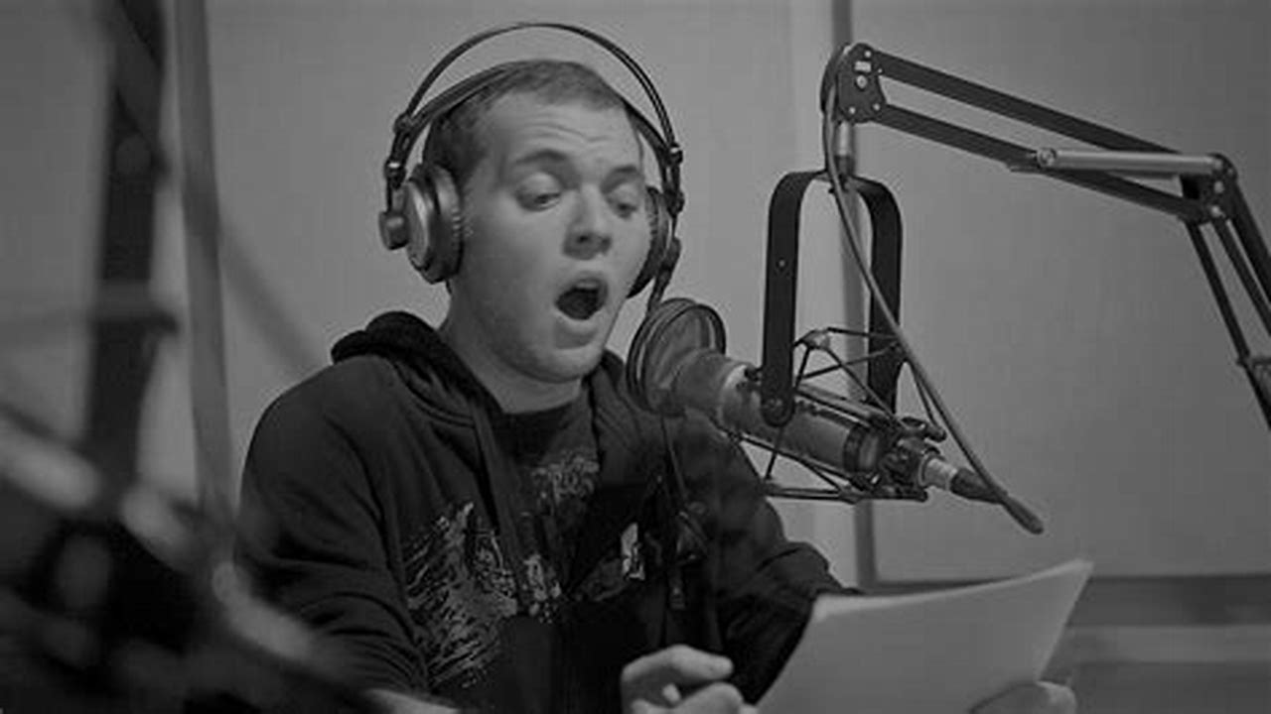
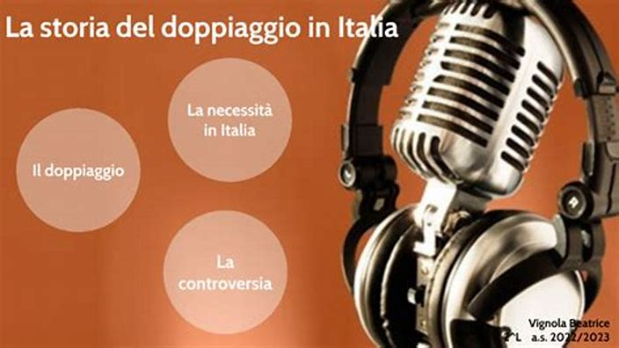
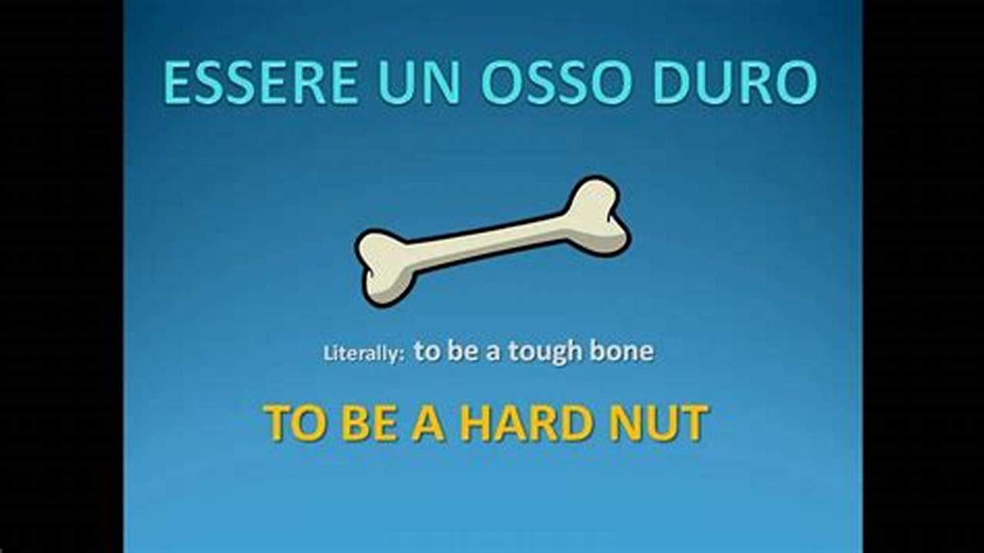
Parametri specifici per lingua
Differenze fonetiche e prosodiche
Tempi e velocità di parlato
Espressioni idiomatiche e culturali
Le variazioni nella struttura fonetica e prosodica tra le lingue richiedono algoritmi avanzati per adattare il ritmo e le pause, garantendo una sincronizzazione naturale e fluida.
La regolazione della velocità di parlato è essenziale per mantenere l'allineamento tra audio e video, considerando le differenze di ritmo tra le lingue per un doppiaggio efficace.
L'integrazione di traduzioni contestualizzate per espressioni idiomatiche è cruciale per preservare il significato originale, evitando fraintendimenti e rispettando le sfumature culturali.

Slide 27
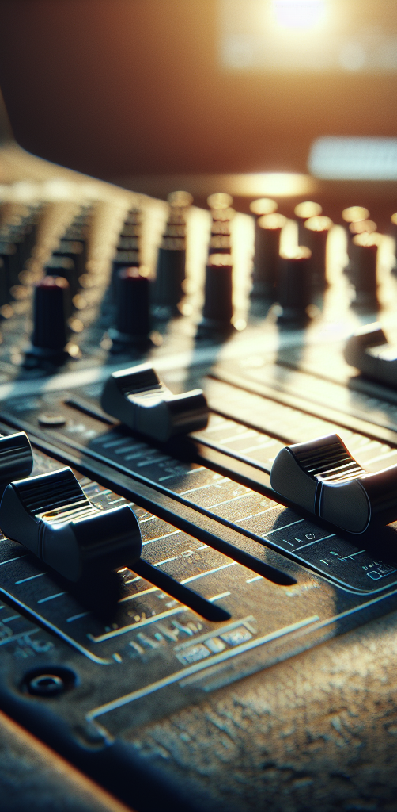
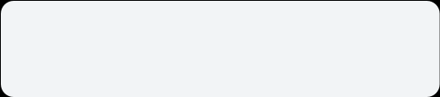
Metriche di valutazione della sincronizzazione
Precisione temporale
Valutazione della corrispondenza tra audio e video attraverso indici di differenza temporale.
Allineamento delle pause
Misura della corrispondenza temporale delle pause tra audio originale e doppiato.
Coerenza stilistica
Analisi della congruenza linguistica e stilistica tra il contenuto tradotto e l'originale.

Slide 28
AutoDub
Interfaccia Utente

Slide 29
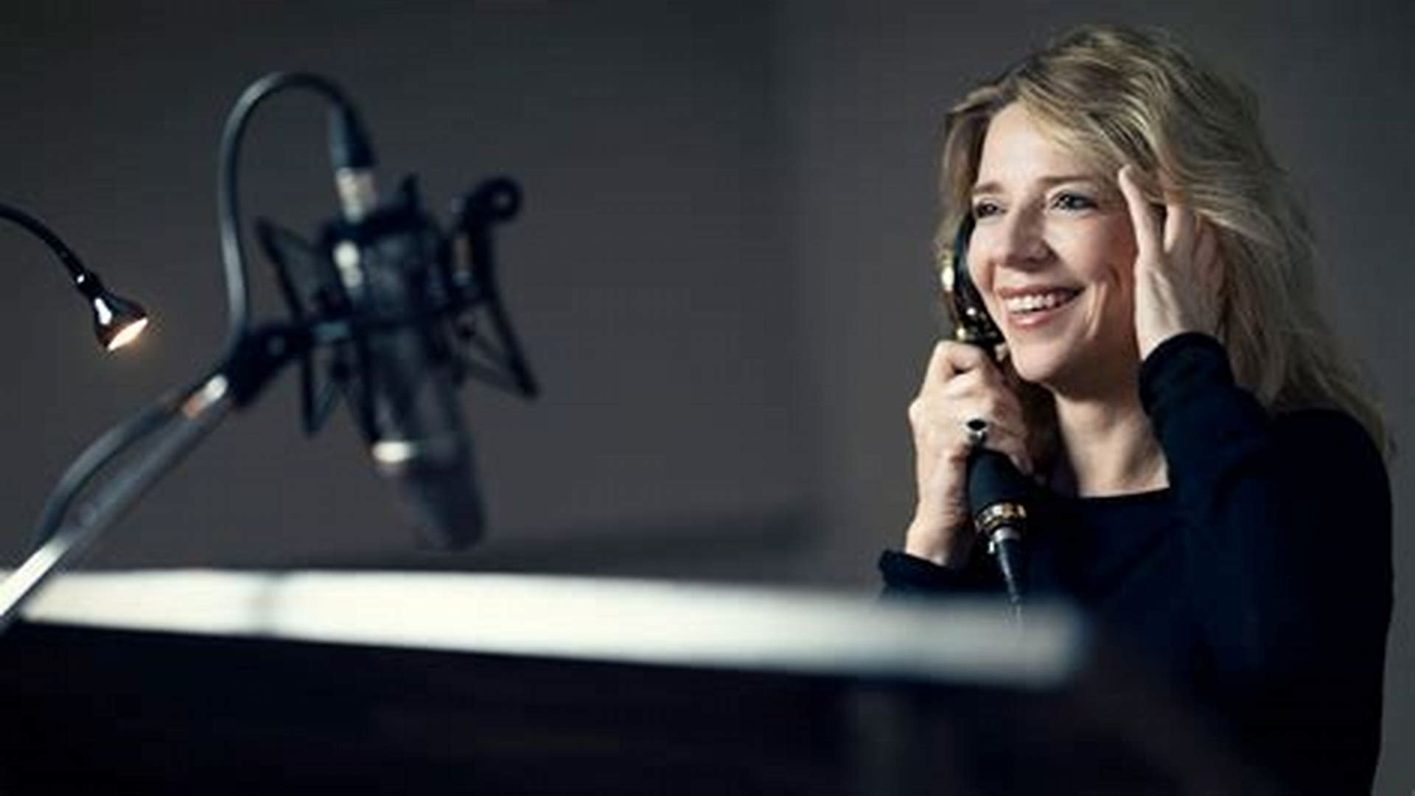
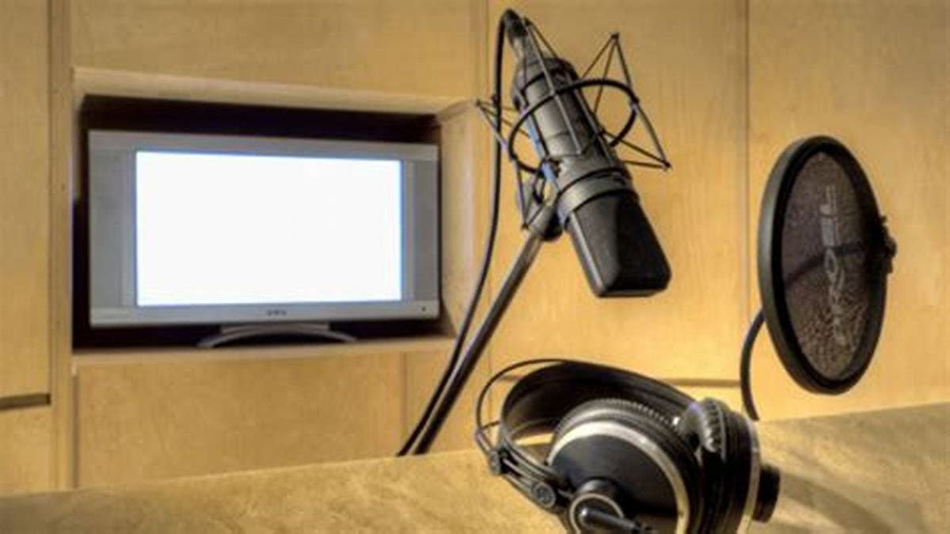
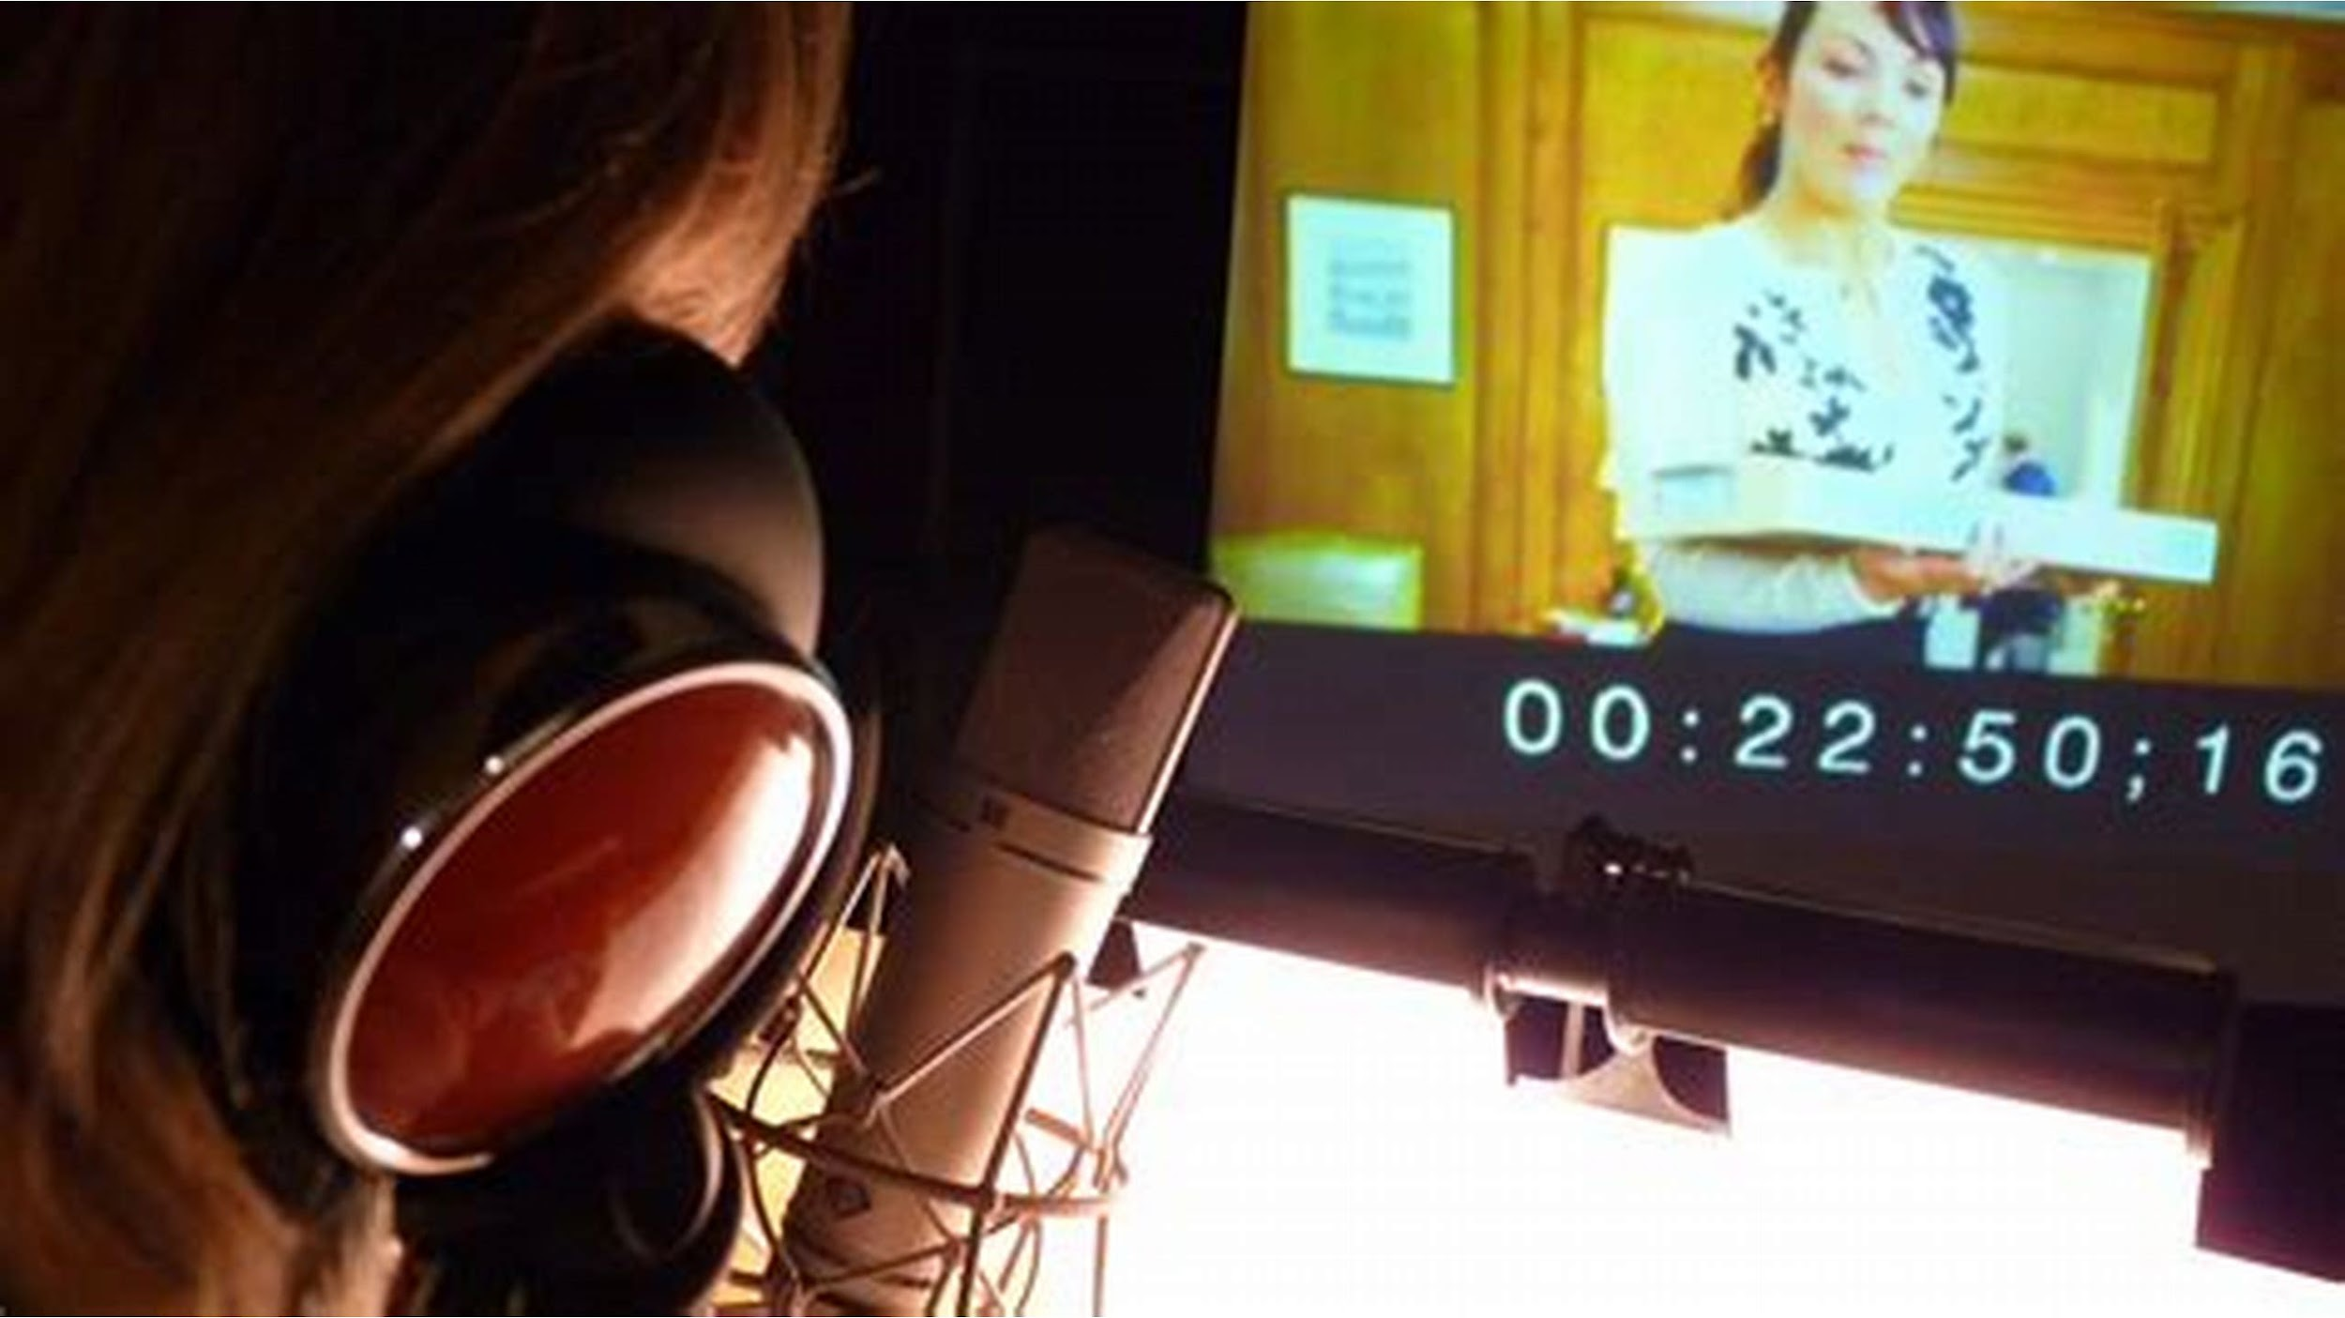
Interfaccia Streamlit per utilizzo semplificato
01
02
03
Interfaccia intuitiva e accessibile
Feedback in tempo reale
Personalizzazione dell'esperienza utente
L'interfaccia di AutoDub, costruita su Streamlit, è progettata per essere user-friendly, consentendo anche a utenti senza competenze tecniche di navigare facilmente nel processo di doppiaggio.
Grazie all'uso di widget interattivi, gli utenti possono monitorare il progresso delle operazioni di doppiaggio e traduzione, ricevendo aggiornamenti immediati sullo stato del lavoro.
L'interfaccia offre opzioni di configurazione flessibili, permettendo agli utenti di adattare il processo di doppiaggio alle loro esigenze specifiche, migliorando l'efficacia del risultato finale.

Slide 30
Supporto notebook Jupyter/Google Colab
01
Interattività e Sperimentazione
Jupyter e Google Colab offrono un ambiente interattivo per testare e modificare il codice in tempo reale, facilitando l'apprendimento e l'ottimizzazione delle funzionalità di AutoDub.
02
Accesso a Risorse Avanzate
L'integrazione con Google Colab consente l'uso di GPU e TPU gratuite, rendendo accessibili risorse computazionali elevate per l'esecuzione di modelli complessi di intelligenza artificiale.
03
Collaborazione e Condivisione
Le funzionalità di collaborazione in tempo reale permettono a più utenti di lavorare simultaneamente, migliorando l'efficienza e la condivisione delle idee nel processo di sviluppo.

Slide 31
Opzioni di configurazione e personalizzazione
Configurazione flessibile
01
Gli utenti possono personalizzare le impostazioni di input e output, selezionando formati video, risoluzioni e codec, per garantire compatibilità con diverse piattaforme di distribuzione.
Personalizzazione vocale avanzata
AutoDub offre una vasta gamma di opzioni per la clonazione vocale, consentendo agli utenti di scegliere voci, accenti e parametri come pitch e velocità, per risultati più naturali.
02

Slide 32
AutoDub
Caso d'Uso Pratico

Slide 33
AutoDub
Sfide Tecniche e Soluzioni

Slide 34
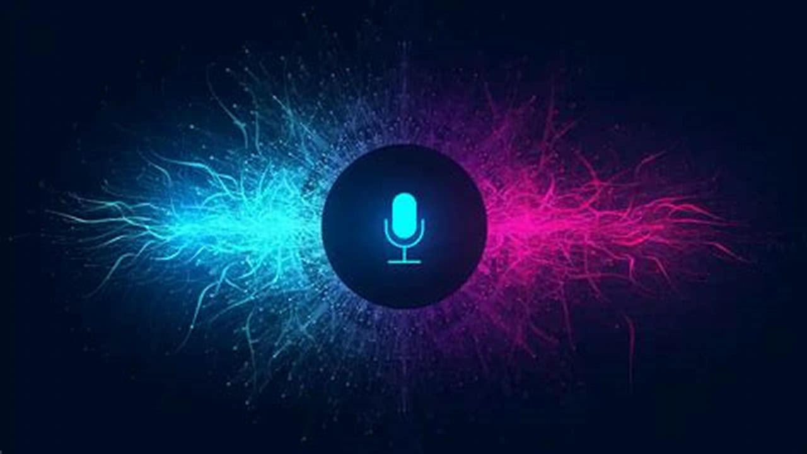
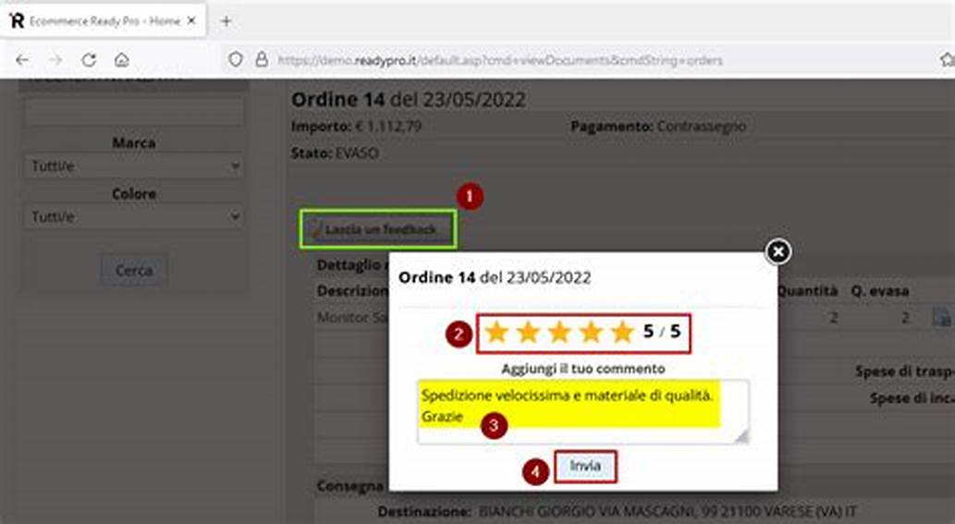
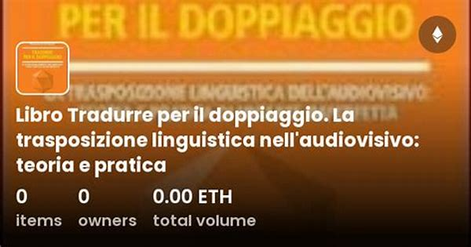
Gestione di accenti e dialetti
Traduzione Contestualizzata
Implementare moduli di traduzione che considerano le peculiarità idiomatiche e lessicali dei dialetti, garantendo una traduzione che rispetti il contesto culturale e linguistico locale.
Riconoscimento Vocale Avanzato
Feedback Utente e Iterazione
Sviluppare sistemi di riconoscimento vocale che integrano varianti regionali e accenti, migliorando l'accuratezza nella trascrizione e riducendo errori di interpretazione linguistica.
Creare meccanismi di feedback per raccogliere input dagli utenti riguardo a pronunce e traduzioni, permettendo un miglioramento continuo e l'adattamento delle tecnologie di doppiaggio.

Slide 35
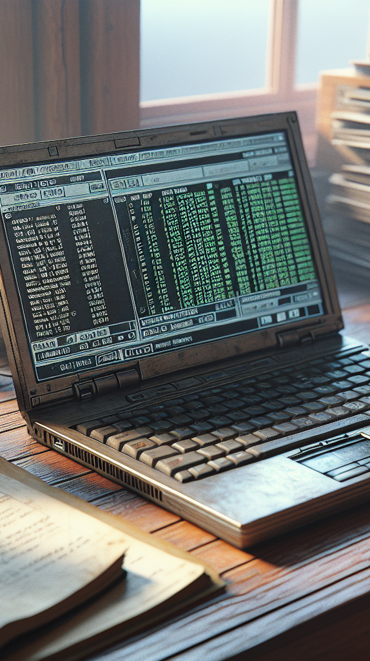
Ottimizzazione per hardware limitato
Tecniche di Compressione
Applicare metodi di compressione per ridurre la dimensione dei modelli senza compromettere la qualità.
Efficienza delle Risorse
Elaborazione Locale
Ottimizzare l'uso delle risorse hardware per garantire prestazioni elevate anche su dispositivi limitati.
Implementare funzionalità di elaborazione locale per ridurre la latenza e migliorare l'esperienza utente.

Slide 36


Bilanciamento tra qualità e velocità
01 .
02 .
Strategie di ottimizzazione
Importanza del feedback
L'implementazione di tecnologie di intelligenza artificiale, come algoritmi di traduzione automatica, consente di accelerare i processi senza compromettere la qualità del doppiaggio finale.
Integrare un sistema di feedback continuo permette di affinare le tecniche di doppiaggio, garantendo un miglioramento costante nella qualità e nella velocità di produzione dei contenuti.

Slide 37
AutoDub
Roadmap e Sviluppi Futuri

Slide 38
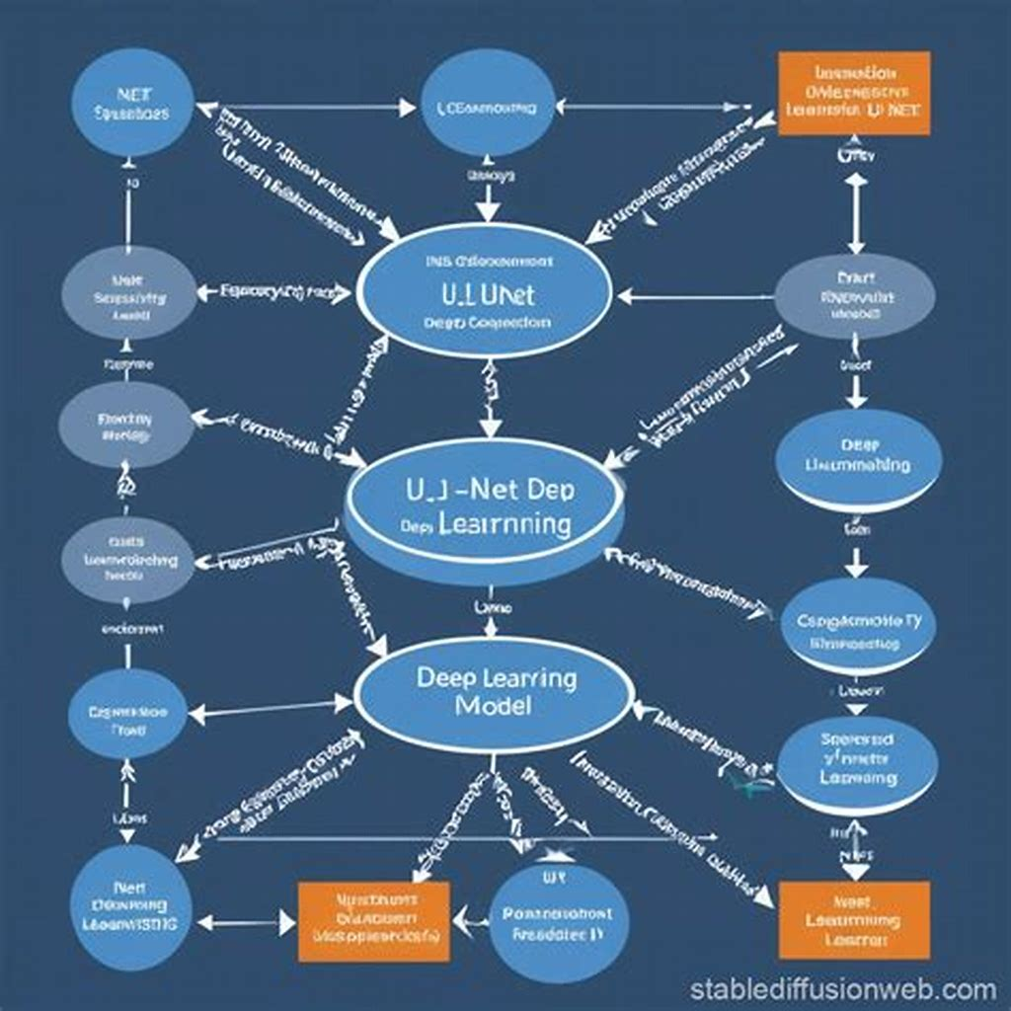
Supporto per la sincronizzazione labiale
Tecnologie di Sincronizzazione Avanzate
L'implementazione di tecniche di deep learning e algoritmi di analisi audio consentirà ad AutoDub di affrontare le sfide della sincronizzazione labiale, migliorando l'allineamento tra audio e video per un'esperienza visiva più coinvolgente.

Slide 39
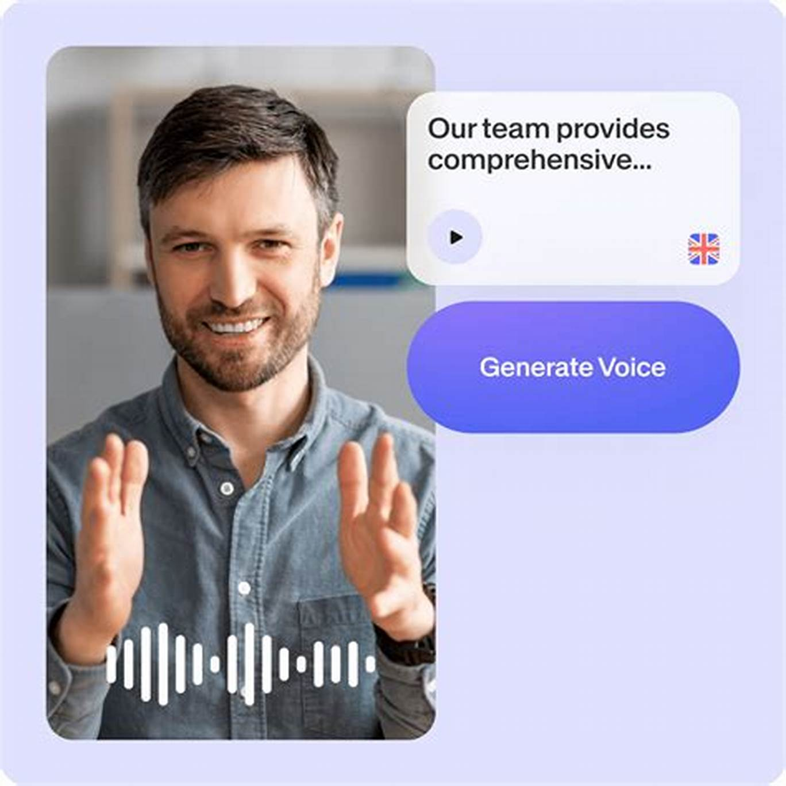
Miglioramenti alla clonazione vocale
Evoluzione delle tecnologie vocali
I recenti sviluppi nella clonazione vocale, come l'uso di GAN e tecniche di apprendimento transfer, hanno migliorato l'accuratezza e la personalizzazione delle voci sintetiche, ampliando le applicazioni nel doppiaggio e nell'assistenza vocale.

Slide 40
AutoDub
Q&A

Slide 41
https://linktr.ee/mikegazzaruso
Grazie per il tuo tempo :-)

